Slide 1

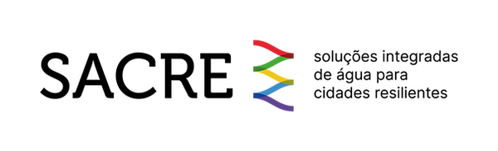

Disponibilidade hídrica no Brasil
com base em cenários de mudanças climáticas
Edson Wendland
Universidade de São Paulo
SIPAS
Semana Internacional Paulista de Águas Subterrâneas
20/03/2025

Slide 2
Conteúdo
Disponibilidade hídrica
Interação rio-aquífero
Perspectivas futuras no Brasil
Resumo

Slide 3
Disponibilidade hídrica

Slide 4
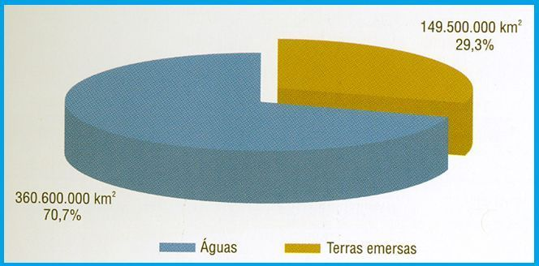
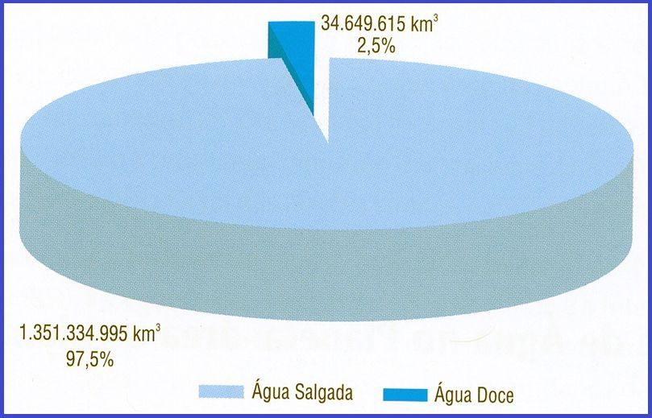
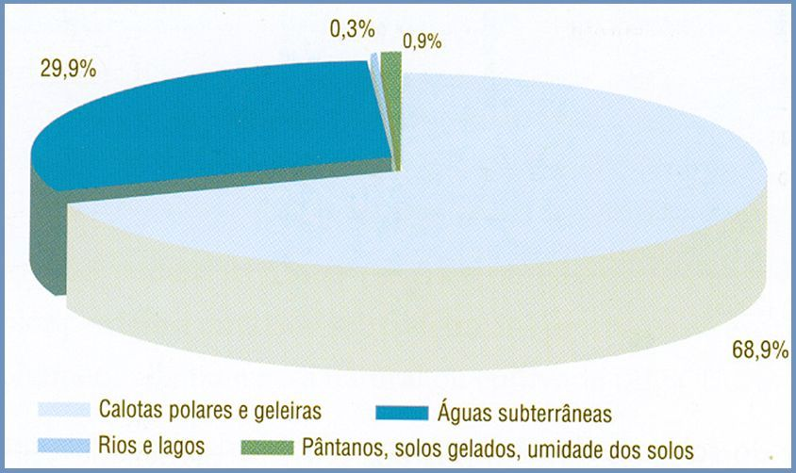
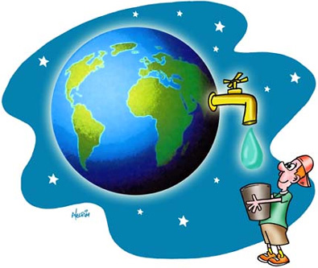
Distribuição da água na Terra
Fonte: Adapt. Shiklomanov (1998)

Slide 5
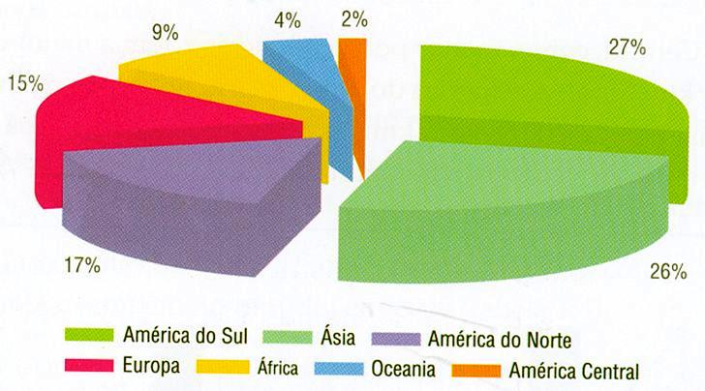
Disponibilidade hídrica renovável no mundo
Total RWR (Renewable Water Resources)

Slide 6
Disponibilidade hídrica renovável no Brasil (FAO / ONU)
Internal RWR (Renewable Water Resources)
  Água superficial 5661 km³/ano (rios)
  Água subterrânea 645 km³/ano (overlap)
External RWR
  Água superficial 2986 km³/ano (Amazônia)
Total RWR
  Água (sup+subt) 8647 km³/ano
  ~12 % de 184 países
Anos 60 !

Slide 7
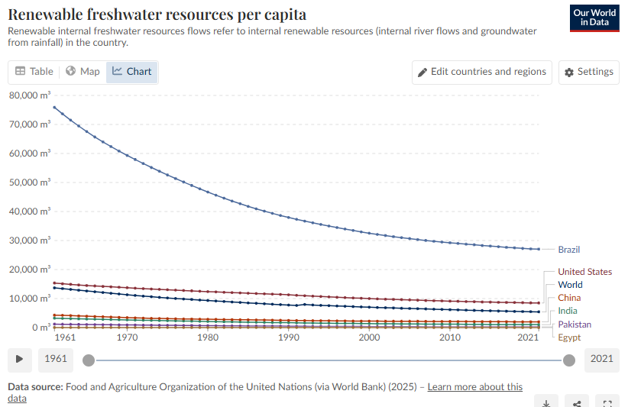
Disponibilidade hídrica social no Brasil
(FAO / ONU)

Slide 8
Disponibilidade hídrica social no Brasil (2000)
Região | m³/hab.ano
Brasil | 33.762
Amazonas | 657.160
Maranhão | 14.987
Situação limite da ONU | 2.500

Slide 9
Disponibilidade hídrica social no Brasil (2000)
Região | m³/hab.ano
Brasil | 33.762
Amazonas | 657.160
Maranhão | 14.987
Situação limite da ONU | 2.500
São Paulo | 2.482
Ceará | 2.086
Rio de Janeiro | 2.057
Distrito Federal | 1.365

Slide 10
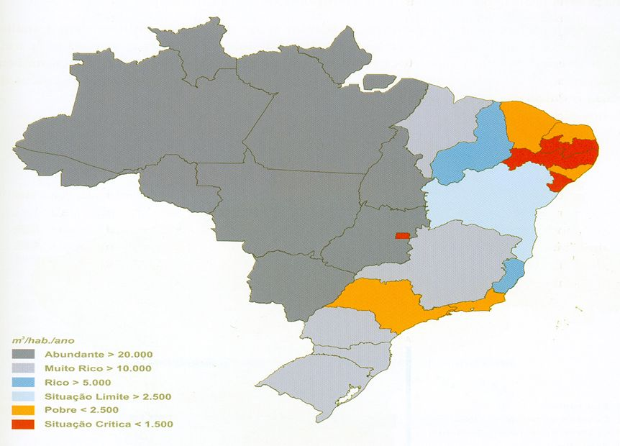
Disponibilidade hídrica social no Brasil (RWR)
Fonte: FAO (2002)

Slide 11
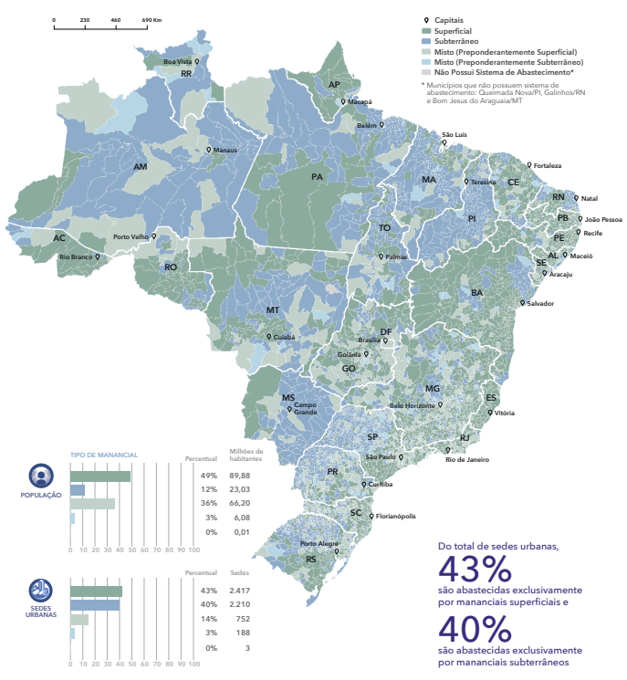
Tipos de mananciais - SNIRH
Fonte: SNIRH (2025)
Notes:
Fonte: https://portal1.snirh.gov.br/ana/apps/storymaps/stories/1d27ae7adb7f4baeb224d5893cc21730

Slide 12
Interação rio-aquífero

Slide 13
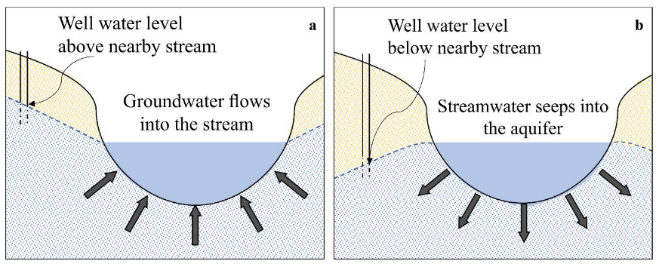
Rio efluente e influente
Rio drenando Rio infiltrando
(nascente, cabeceiras) (regiões áridas, planícies)

Slide 14






Desde 2004
Monitoramento Integrado
de Recursos Hídricos

Slide 15
A Bacia do Ribeirão da Onça

Slide 16
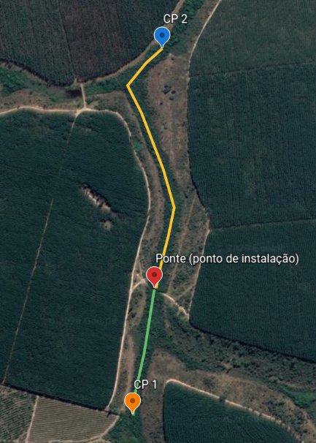
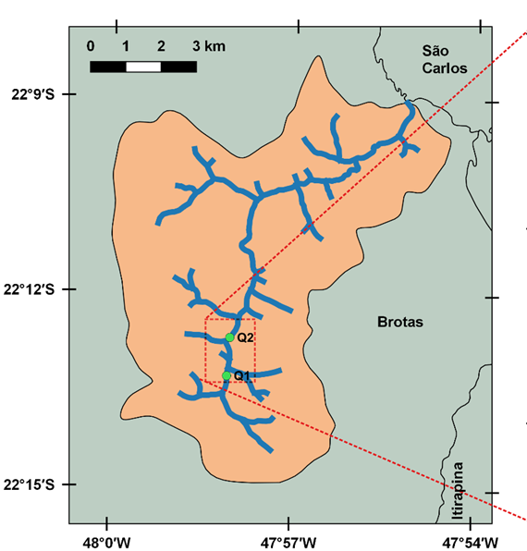
DTS – Distributed Temperature Sensing
Instalação da fibra ótica
Trecho entre as Calhas Parshall 1 e 2
(seções fluviométricas CP1 e CP2),
distantes entre si 1300 metros;

Slide 17
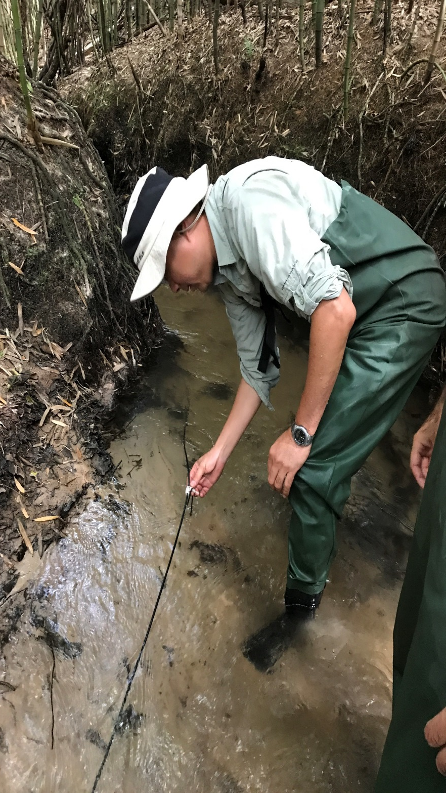
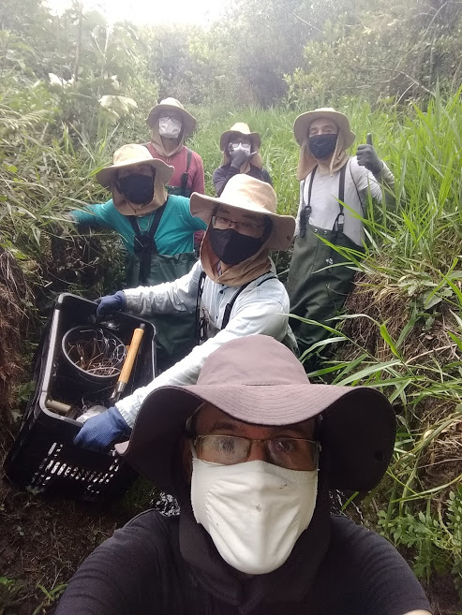
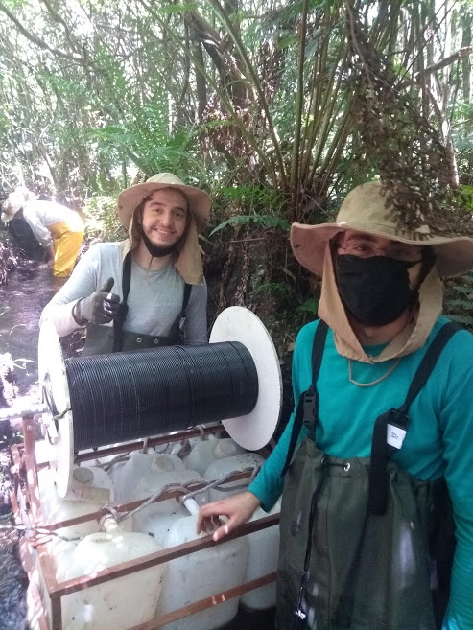
INSTALAÇÃO DA FIBRA

Slide 18
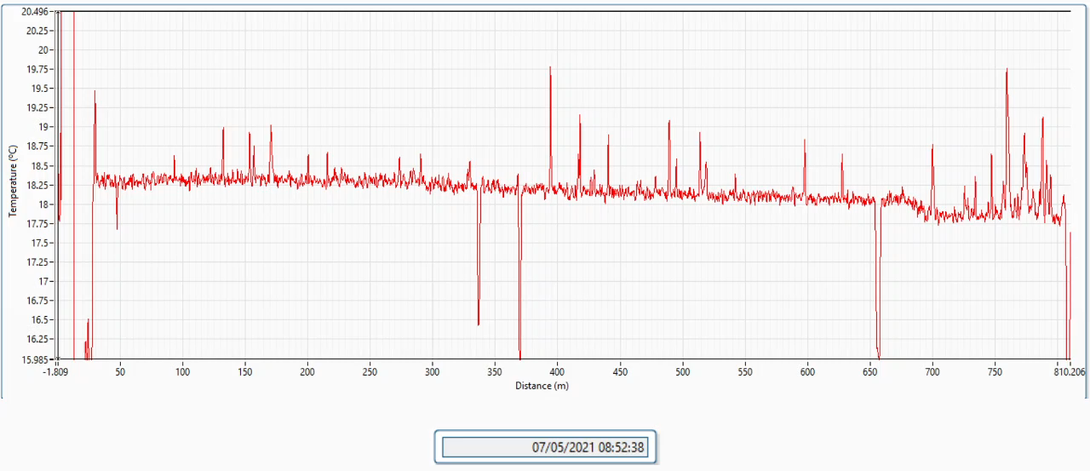
DTS – Distributed Temperature Sensing
Medição de temperatura no leito do ribeirão – maio/2021

Slide 19

Interação rio-aquífero – escala nacional
MSc. José Gescilam Uchoa, 2024

Slide 20

4. Methods:
Groundwater data set compilation
5. Results and Discussions:
n=364,403 records (May 16, 2023)
Removing replicate records;
Removing records that do not correspond to well construction;
Removing records with unrealistic locations;
Removing records with unclear construction dates (data prior to 1970);
Removing records without well level data;
n =146,234 wells
Figure 6. Distribution of wells analyzed. Static well water levels across Brazil.
Author (2023)
Notes:
Explicar um pouco o SIAGAS
Conectividade das GW com SW, crescente demanda de GW, e uso da GW para uso doméstico.

Slide 21
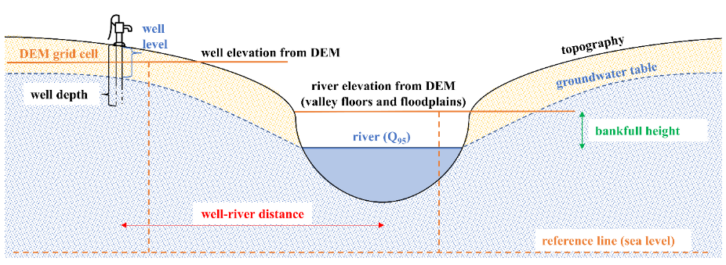
4. Methods:
Figure 7. A schematic cross-section of a stream corridor where the water table lies above the
stream detailed with all the components used in this study.
To ensure connectivity between the analyzed wells and rivers:
the wells could not be more than 1km from the nearest streambank;
the wells' depth could not exceed 100 meters;
the wells could not be in confined aquifers.
n = 17,972 wells
Author (2023)
Notes:
Maneira clássica de descrever a altura da margem do rio
Separação em biomas; consideração da altura da margem entre a vazão de inundação (Q1,58) – vazão de estiagem (Q95)

Slide 22
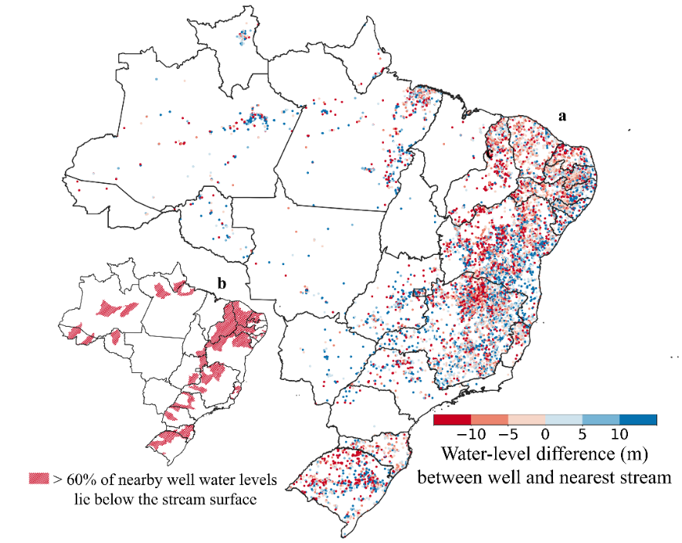
5. Results and Discussions: Flow direction of river-aquifer interactions
~55.5% of these wells
have water levels below
the nearest river's water level;

Slide 23
Os riscos da desinformação científica
Artigo científico
Uchôa, J.G.S.M., Oliveira, P.T.S. et al.
Widespread potential for streamflow leakage across Brazil
Nature Communications 15, 10211 (2024).
Manchete jornalística
“Superexploração das águas subterrâneas está comprometendo a vazão dos rios no Brasil”
“Superexploração das águas subterrâneas
ameaça mais da metade dos rios brasileiros”

Slide 24
Disponibilidade hídrica futura no Brasil

Slide 25
Definições da ciência global
IPCC - Intergovernmental Panel on Climate Change (1988)
    (Painel Intergovernamental sobre Mudanças Climáticas)
    Órgão da ONU para avaliar questões científicas relacionadas às mudanças climáticas e subsidiar políticas e ações globais
CMIP - Coupled Model Intercomparison Project
  (Projeto de Intercomparação de Modelos Acoplados)
  Execução de modelos climáticos globais
  para projetar o clima futuro.

Slide 26
Definições da ciência global
AR5 IPCC (2013) usou resultados do CMIP5
  Cenários futuros de mudanças climáticas
  Forçantes baseadas em emissões de gases de efeito estufa (GEE)
  RCPs – Representative Concentration Pathways
Acordo de Paris (2015, COP21) – limitar o aquecimento global a 1,5°C
AR6 IPCC (2021-23) usou resultados do CMIP6
  Forçantes (GEE + sequestro de carbono + ações)
  SSPs (Shared Socio‐Economic Pathways)
COP30 (Belém, 2025)

Slide 27
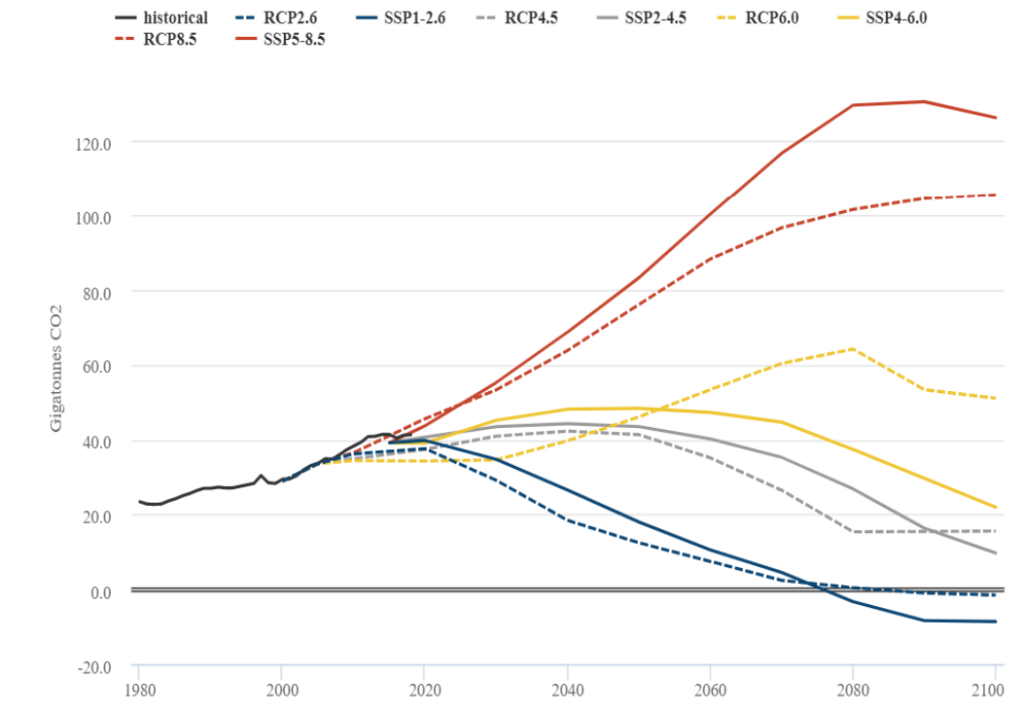
Emissões de CO2 nos cenários de
RCP (linhas tracejadas – CMIP5) e de
SSP (linhas sólidas – CMIP6).

Slide 28
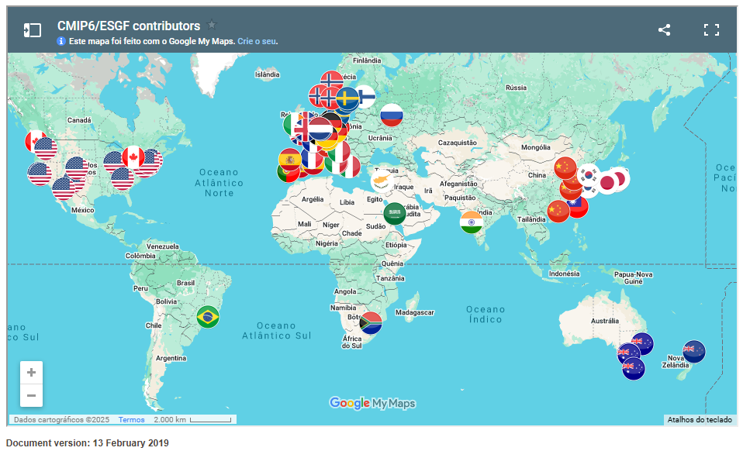
CMIP6 Data Request
Base de dados de 23 GCM (Global Circulation Model)

Slide 29

Future perspectives of extreme events and water availability in Brazilian catchments (Ballarin, 2024)
Dr. André S. Ballarin, 2024

Slide 30

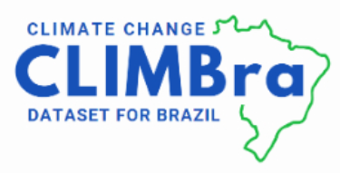


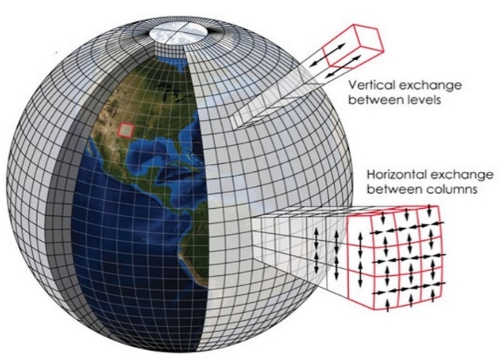
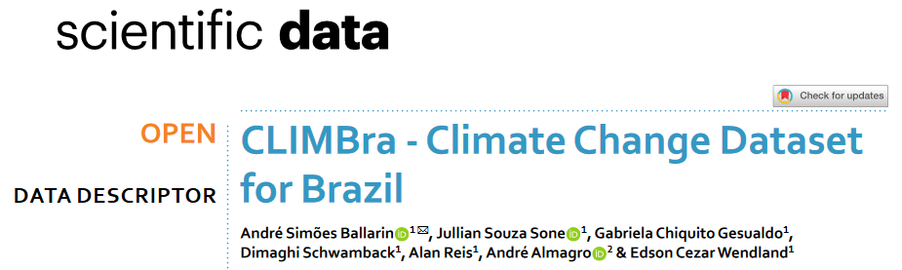
Introdução
Caracterização Climática →
Cenários de aquecimento global (IPCC)
  Modelos Climáticos
  Downscaling
Erros sistemáticos
+
Baixa resolução espacial
Capítulo 2

Slide 31
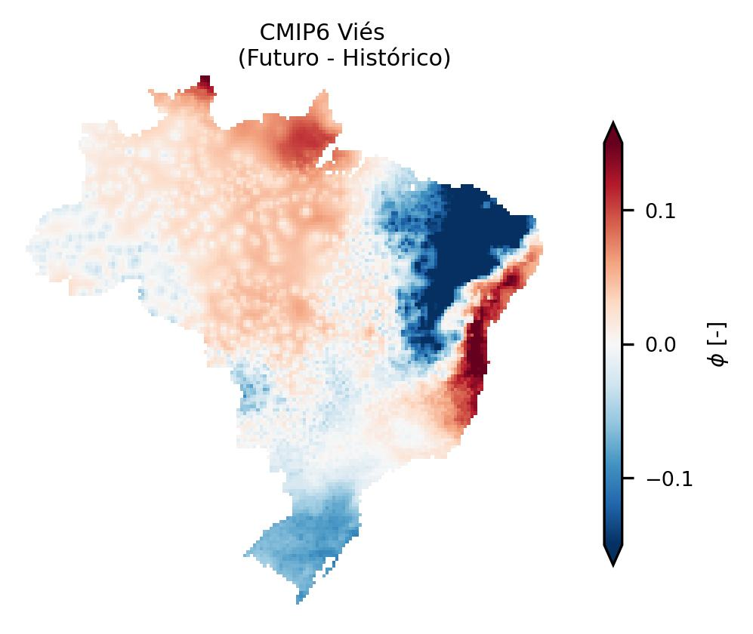
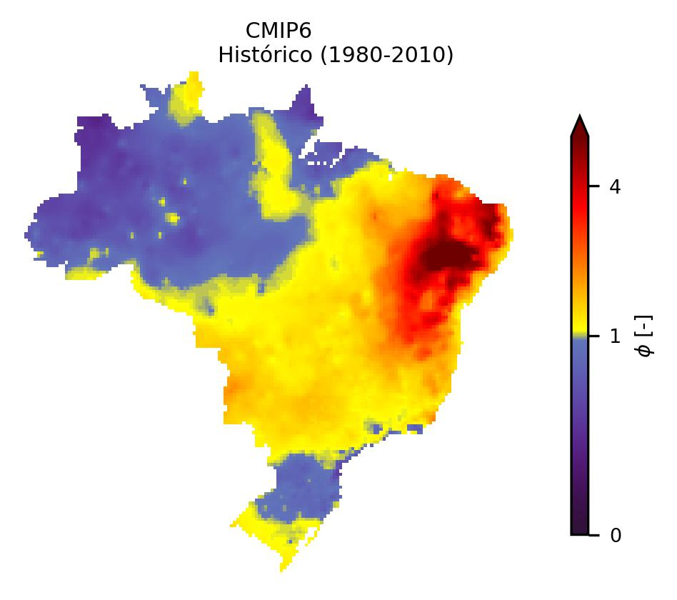
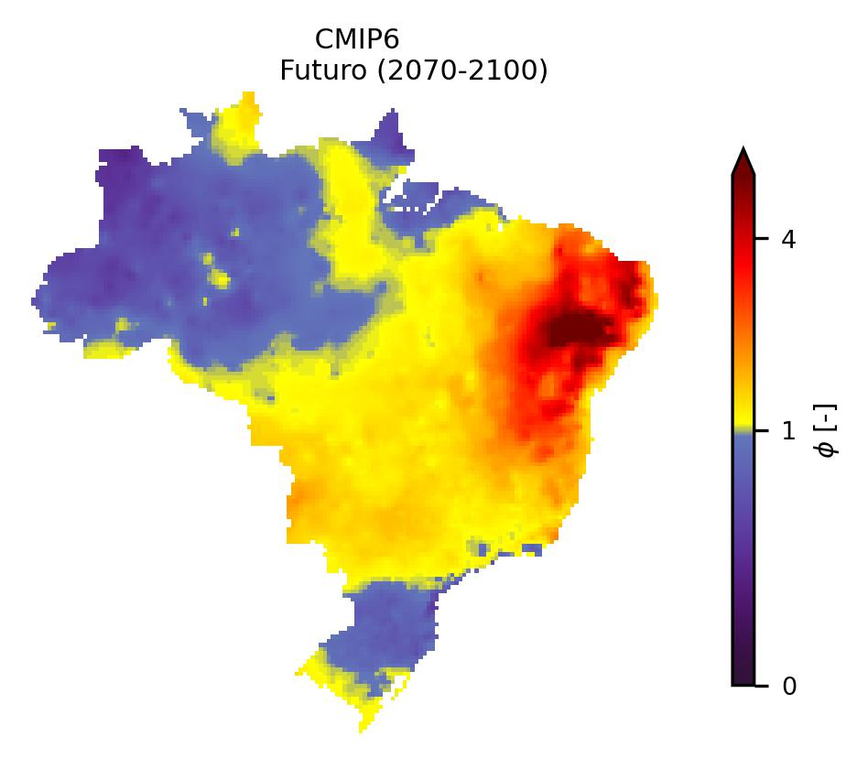
Climbra –> índice de aridez (ø = Ep/P)
1980-2010 2070-2100

Slide 32
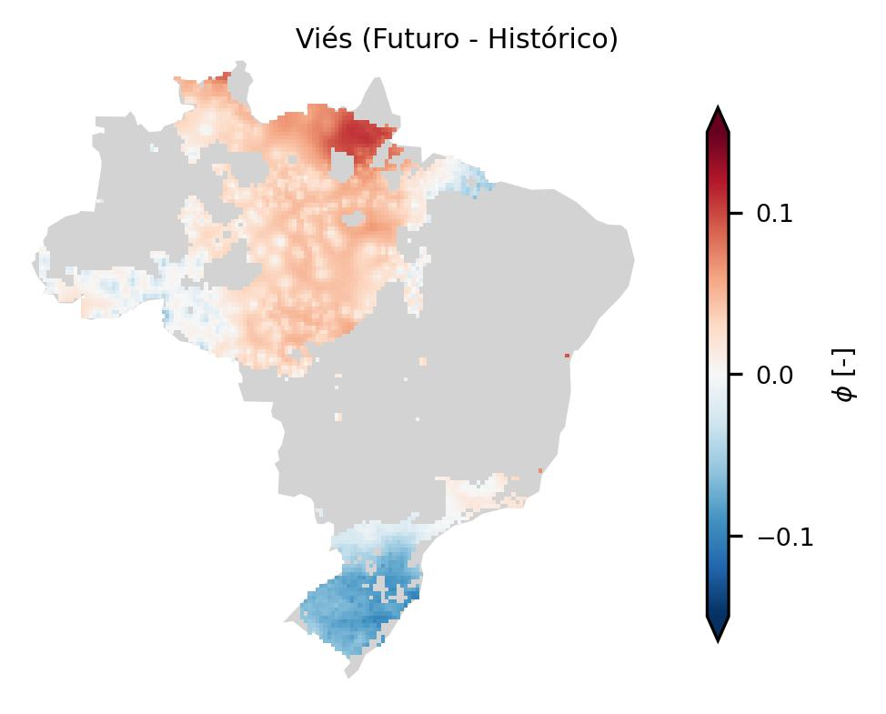
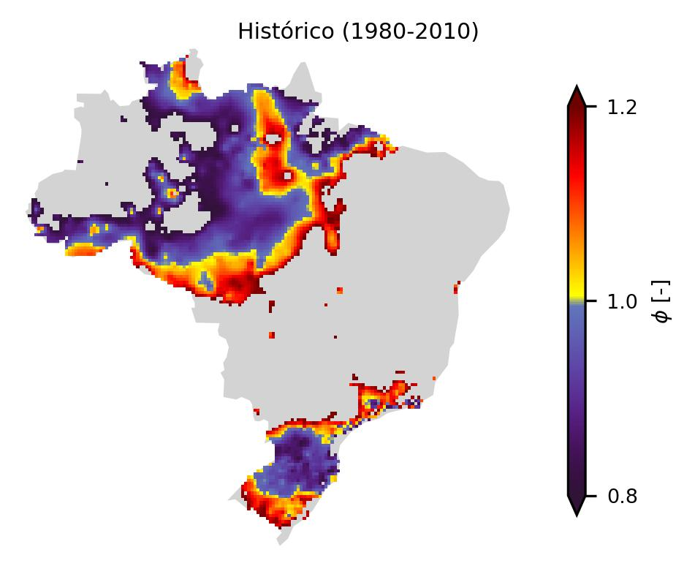
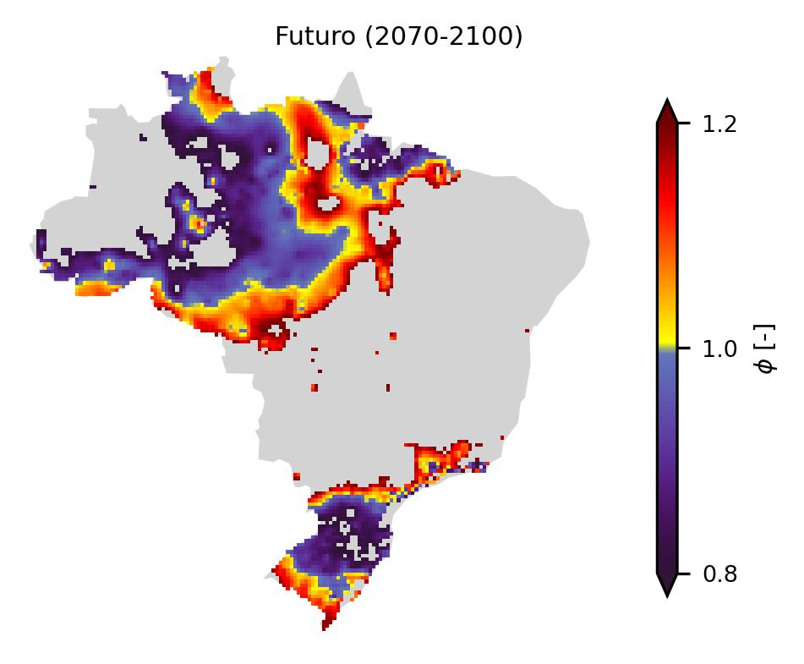
Climbra – índice de aridez (0,9 < ø < 1,1)
1980-2010 2070-2100
Litologia ?
Pedologia ?
Declividade ?
Uso do solo ?
etc ?

Slide 33
Conclusões da tese
Mudanças climáticas → Recursos hídricos + bacias hidrográficas brasileiras
Aumento na magnitude e frequência dos eventos extremos, como resultado de uma intensificação do ciclo hidrológico
Redução da segurança hídrica média, apesar de um aumento esperado na precipitação, decorrente de uma maior demanda/consumo

Slide 34
RWR em Bauru
Recursos hídricos atmosféricos renováveis
  Precipitação média 1330 mm/ano
  Área 667,684 km²
Precipitação total 0,89 km³/ano
População total (2024) 379 146 habitantes
Disp. hídrica social 2.342 m³/hab.ano
Recomendação da ONU: 2.500 m³/hab.ano

Slide 35
Take home messages
A disponibilidade de recursos hídricos renováveis (RWR) ainda é calculada com dados de 1960, sem considerar a contribuição das águas subterrâneas.
A interação rio-aquífero ainda é desconhecida no Brasil e demanda estudos de detalhe, para cálculo da disponibilidade real.
Os modelos de circulação globais indicam
alterações nas taxas de precipitação e recarga,
mas os impactos podem ser mitigados

Slide 36
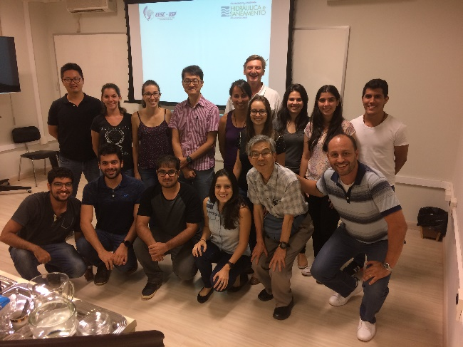
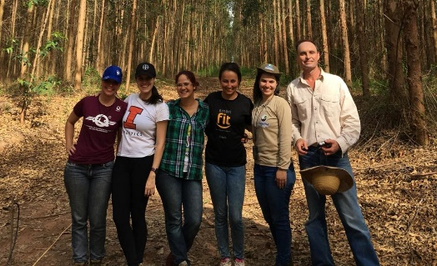
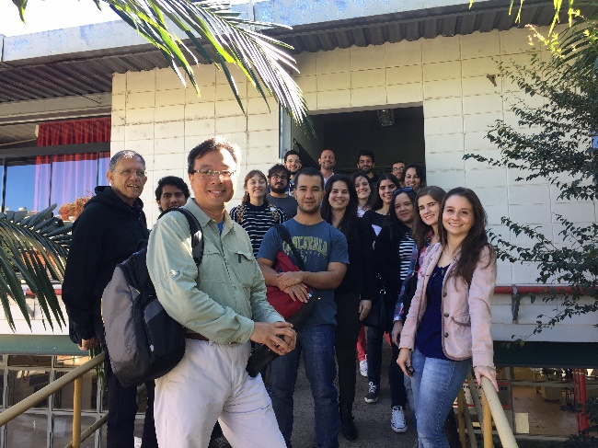
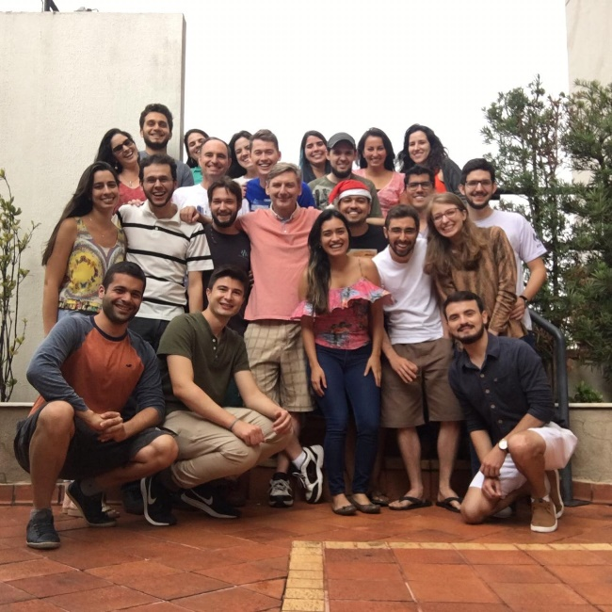
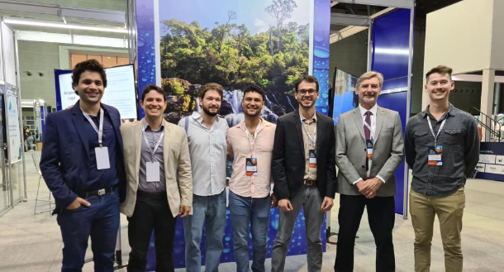
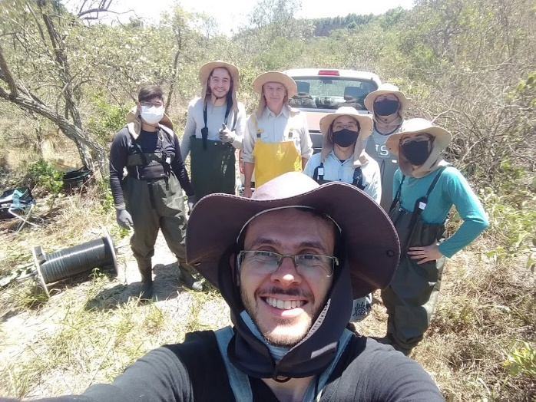
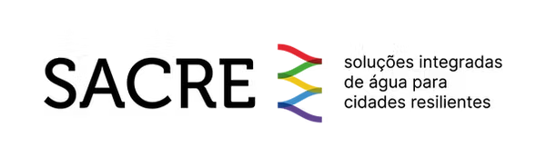
Team work

Slide 37
Obrigado
Questões
Críticas
Sugestões
ew@sc.usp.br

Slide 38
Como relacionar mudanças climáticas e as taxas de recarga ?

Slide 39
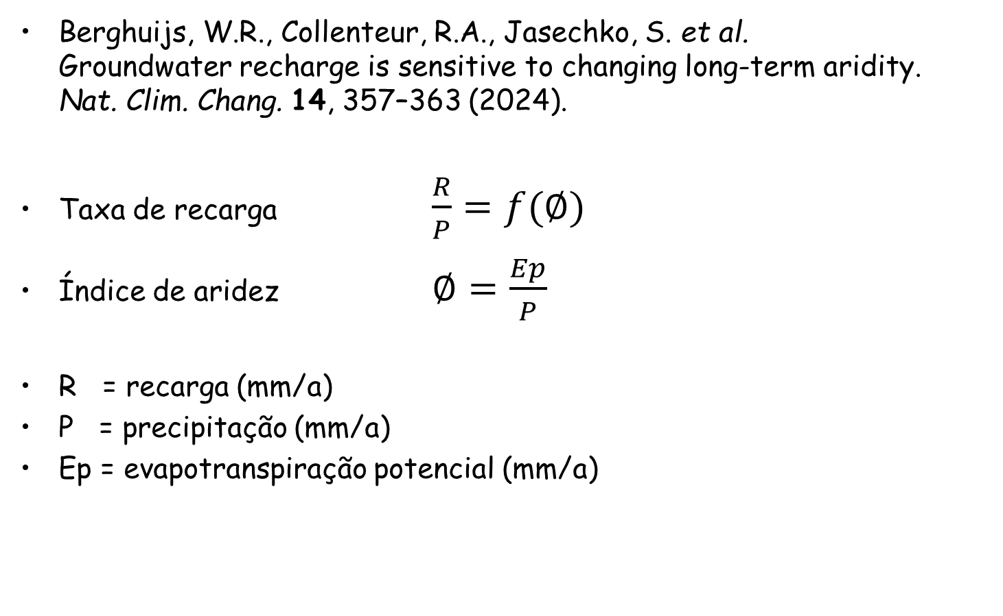
Hipótese de referência
Berghuijs, W.R., Collenteur, R.A., Jasechko, S. et al.
Groundwater recharge is sensitive to changing long-term aridity.
Nat. Clim. Chang. 14, 357–363 (2024).
Taxa de recarga $\frac{R}{P}=f(∅)$
Índice de aridez $∅=\frac{Ep}{P}$
R = recarga (mm/a)
P = precipitação (mm/a)
Ep = evapotranspiração potencial (mm/a)

Slide 40
Dados experimentais
Moeck, C. et al.
A global-scale dataset of direct natural groundwater recharge rates: a review of variables, processes and relationships.
Sci. Total Environ. 717, 137042 (2020).
Dataset de 4732 sites com estudos experimentais de recarga
e índice de aridez > 1.

Slide 41
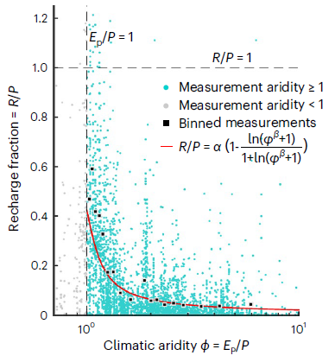
Função sigmóide

Slide 42
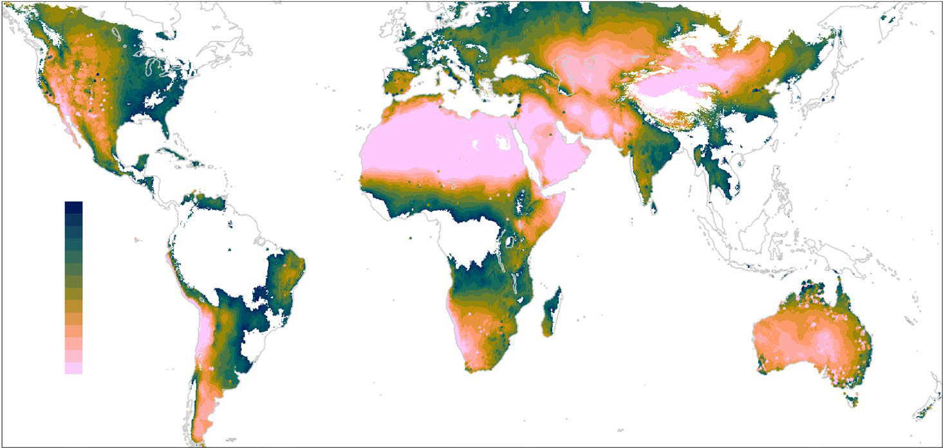
Recarga global estimada a partir da função sigmóide
1000
100
10
Recarga
(mm/a)
Source: Berghuijs et al. (2024)

Slide 43
Precipitação no Brasil (FAO / ONU)
Recursos hídricos atmosféricos renováveis
  Precipitação média 1761 mm/ano (1961-2007)
  Área ~8,5 milhões de km²
Precipitação total 14996 km³/ano
  13,8 % de 184 países
População total (2024) 216,6 milhões de habitantes
Disp. hídrica social 70.500 m³/hab.ano

